Slide 1


Slide 2
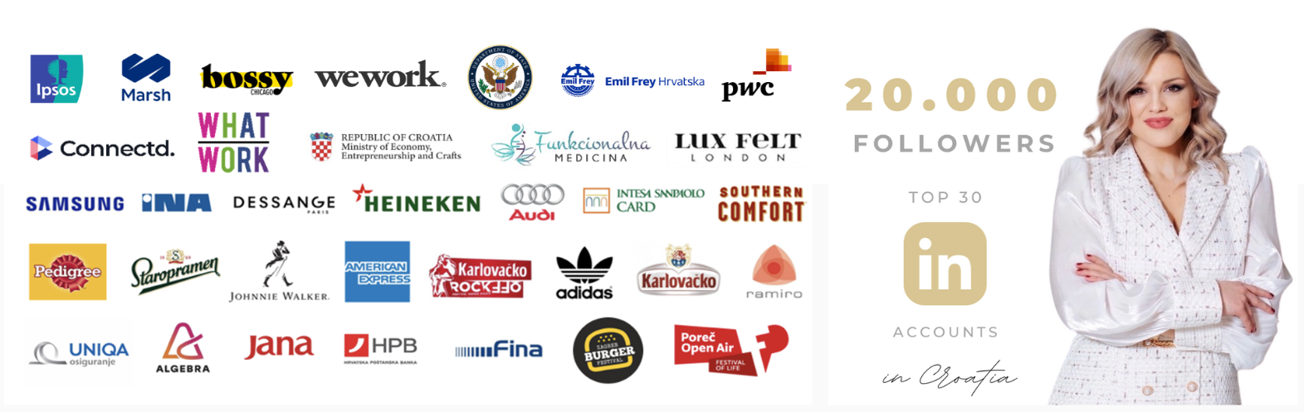
Tko je Tanja Džido, MBA?
15 godina iskustva u komunikacijama
10+ godina iskustva u radu s brendovima
8+ godina iskustva u digitalnom i LinkedIn marketingu
6+ godina
iskustva u poduzetništvu i osobnom brendingu
KLIJENTI:

Slide 3
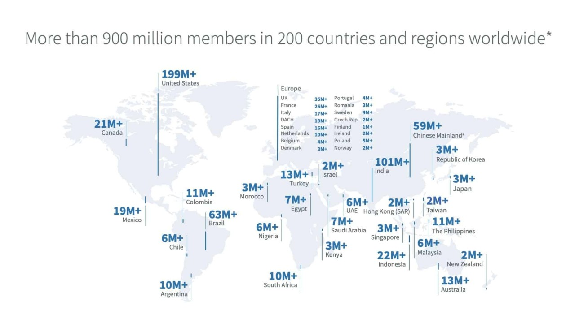
Snaga LinkedIna
Hrvatska ima preko
900.000 korisnika
LinkedInu korisnici najviše vjeruju s upravljanjem podacima (čak 73%)
60 milijuna tvrtki je na LinkedInu
93% B2B tvrtki koristi LinkedIn za content marketing

Slide 4
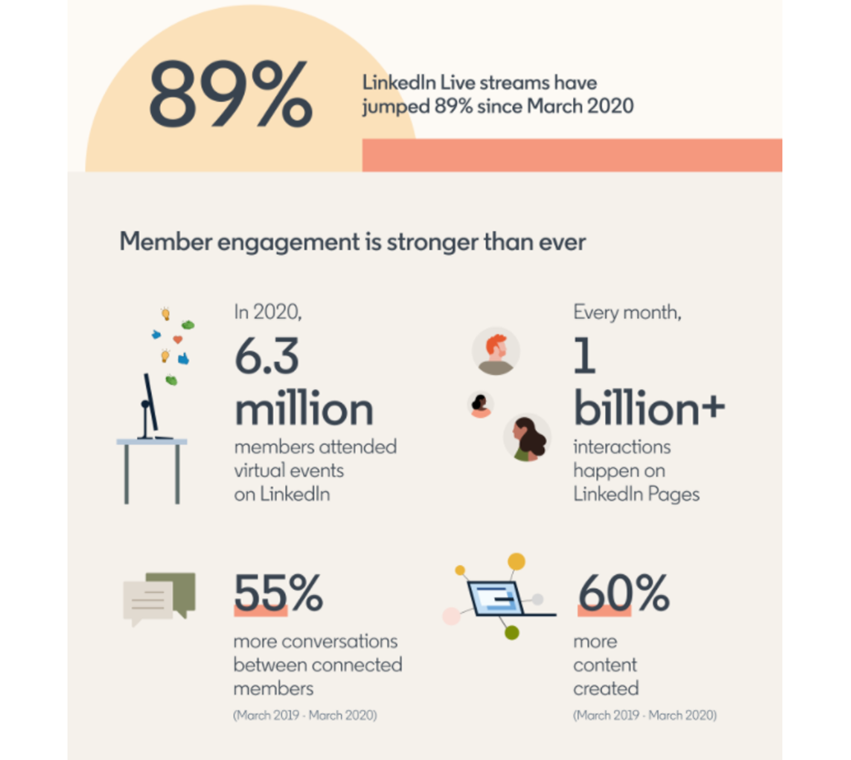
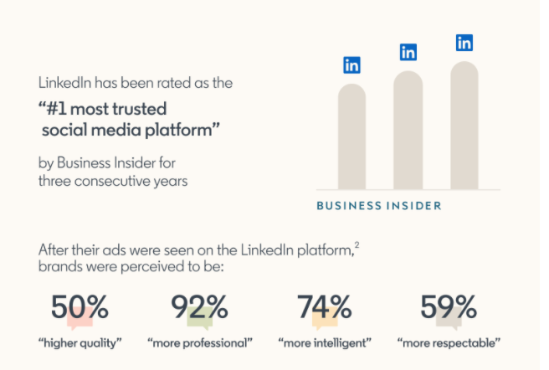
LinkedIn & globalna pandemija

Slide 5
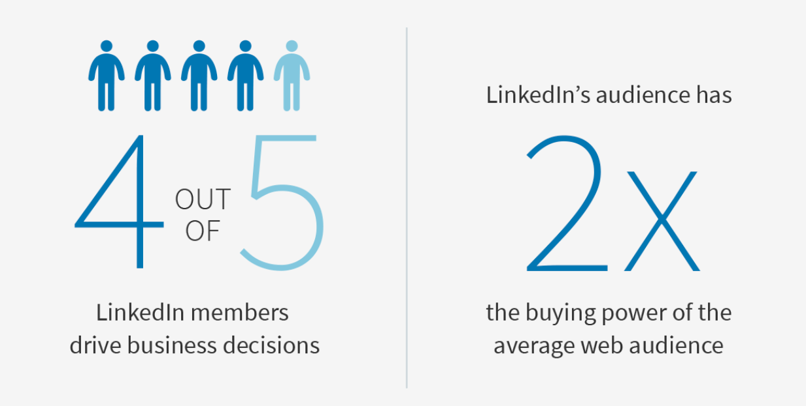
Zašto biti na LinkedInu?
LinkedIn može postati vaš osobni CRM gdje pratite karijere i poslovanja vaših kontakata koji koristite za unaprjeđenje vaše prodaje

Slide 6
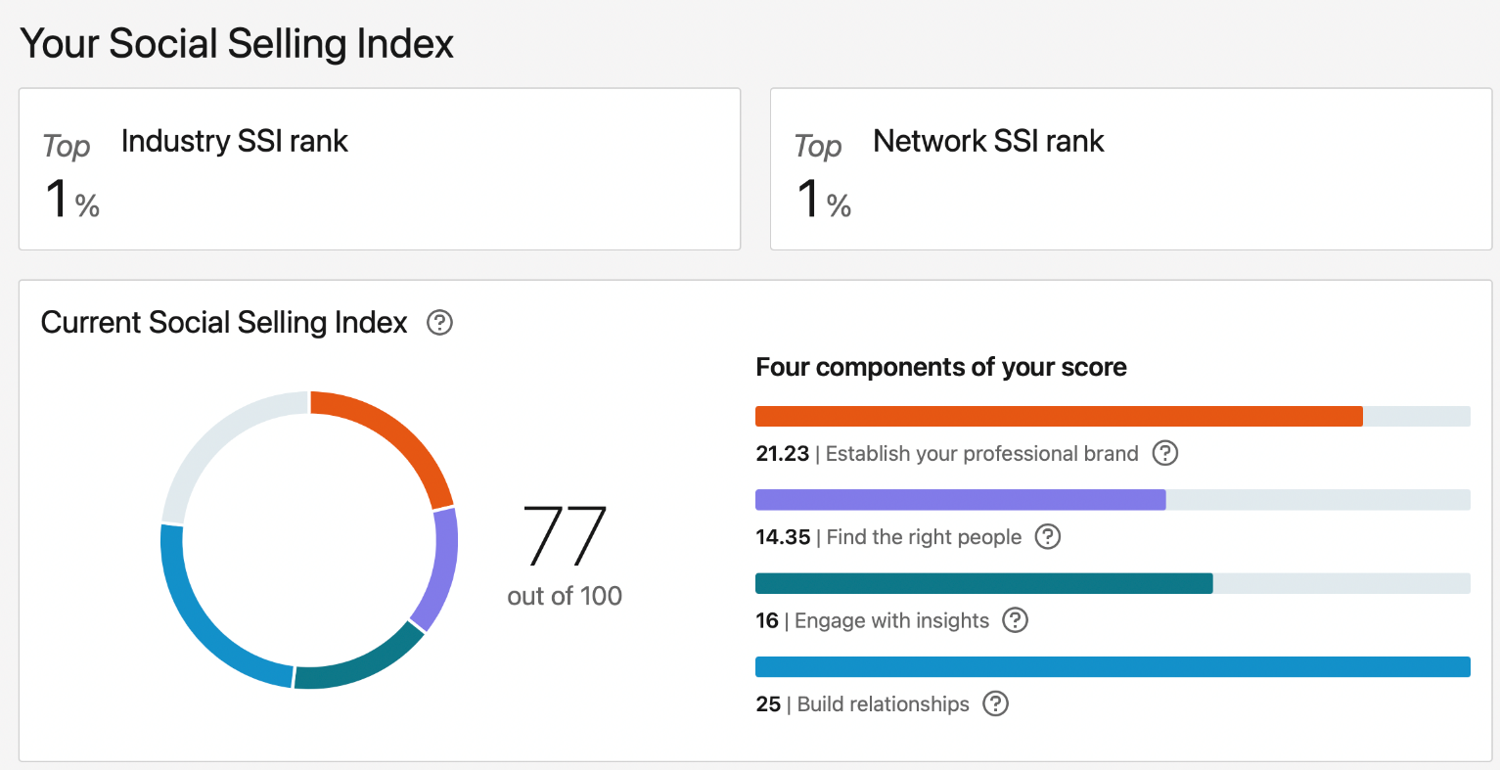
Kolika je vaša prodajna moć?
Doznajte na:
www.linkedin.com/sales/ssi

Slide 7

Zašto je važna?
SOCIAL SELLING LIDERI
dobivaju 45% više prilika od kolega na istim pozicijama
imaju 51% veće vjerojatnosti da nadmaše postavljene
KPI-jeve
78% njih nadmaši kolege koji ne koriste LinkedIn

Slide 8
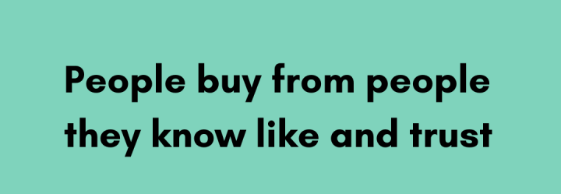
Kako je povećati?
Optimizirajte vaš profil
Povežite se s pravim ljudima
Pozicionirajte se kroz thought leadership sadržaj

Slide 9
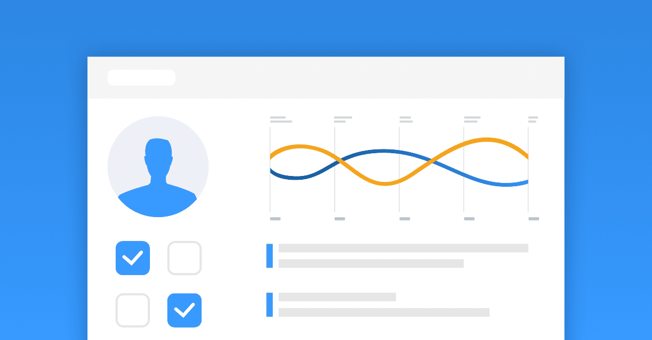
Zašto je važno imati optimiziran profil?
Vaš profil je 7x vidljiviji
kada imate profilnu i cover fotografiju
Ako imate navedena
barem 2 radna iskustva, povećavate vidljivost 12x
Optimiziran profil donijet će vam 22x veću vidljivost i
36x više poruka

Slide 10
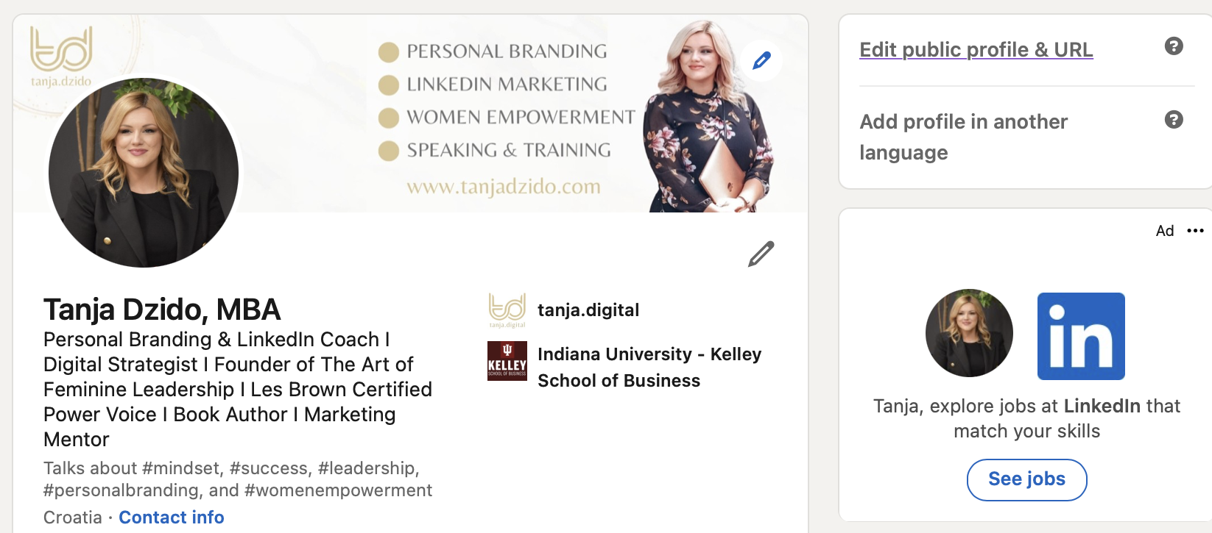
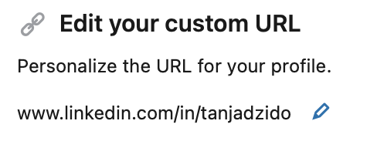
Kako optimizirati LinkedIn profil?
Uredite vaš URL
Treba biti u formatu /imeiprezime

Slide 11
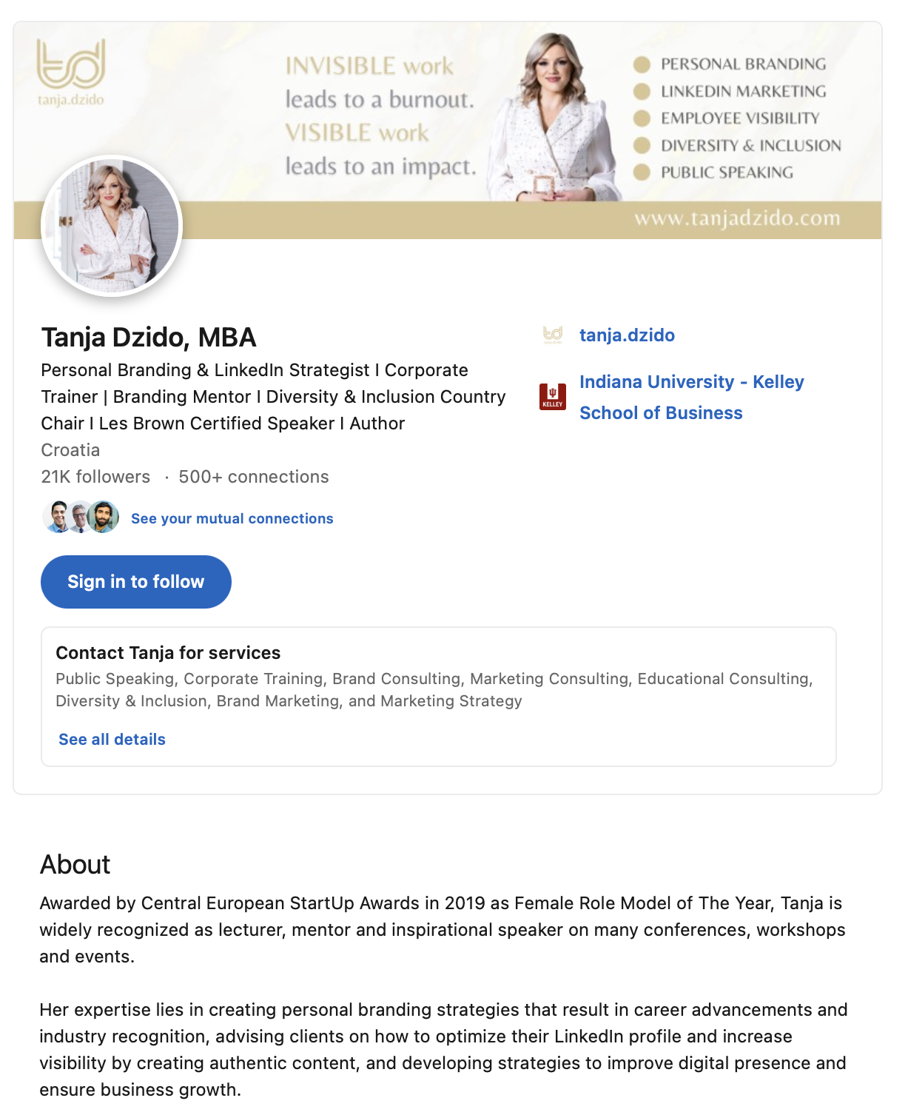
Promatrajte vaš profil kao zaokruženu priču
Vaš headline je MAMAC
Sekcija „O vama” je vaš PITCH
Vaše iskustvo pokazuje vašu VJERODOSTOJNOST

Slide 12
Vaš HEADLINE
STILOVI:
Pozicija + ime tvrtke
Senior User Researcher at
Department for International Trade
(DIT)
Ključne riječi odijeljene:
Business Consultant | Government
Affairs | Negotiator | International
Growth Expert
Ključne riječ + misija
Coach (PCC) | Trainer | Therapist |
Developing Creative Global Leaders
Vidljiv je svugdje 24/7

Slide 13
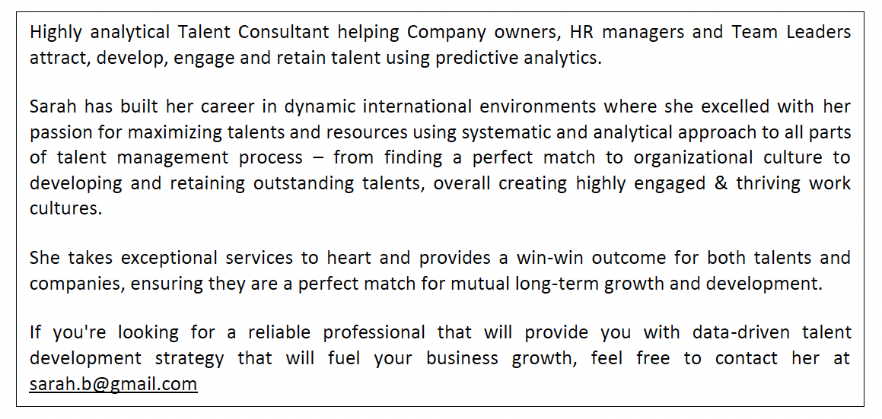
O Vama (ABOUT)
Sumirajte ekspertizu
Istaknite iskustvo
Pokažite dodanu vrijednost
Pozovite na djelovanje

Slide 14
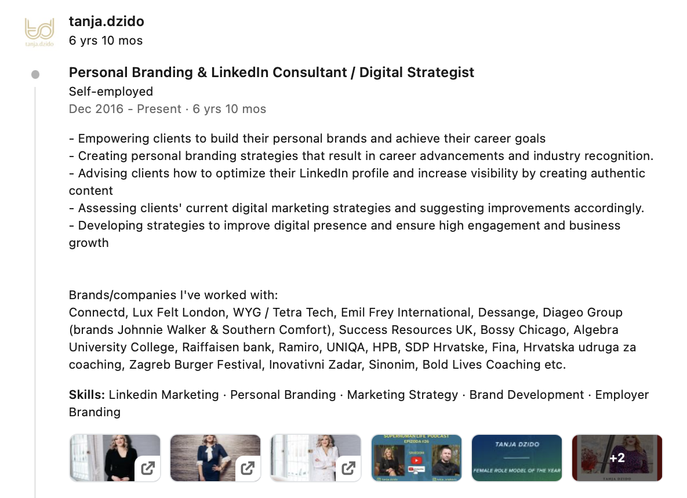
Vaše iskustvo
Kroz opise dokažite VJERODOSTOJNOST
Opišite vaša ključna zaduženja
Istaknite rezultate
Dodajte poveznice i grafike
Pokažite širinu vaših vještina i sposobnosti
Dodajte skillove relavantne za poziciju

Slide 15
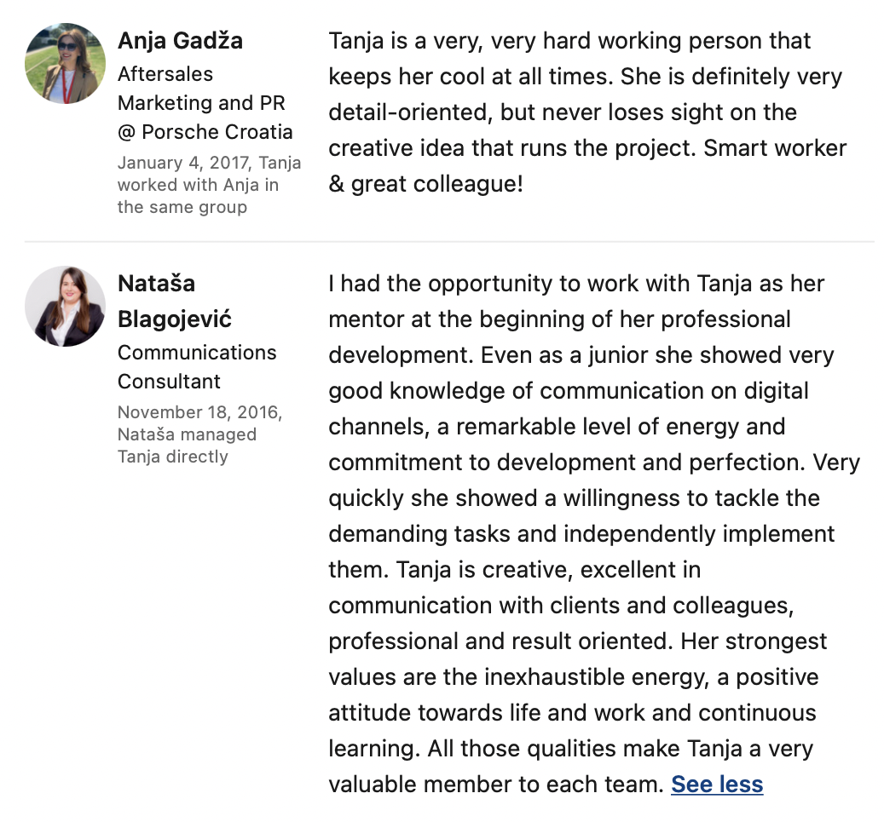
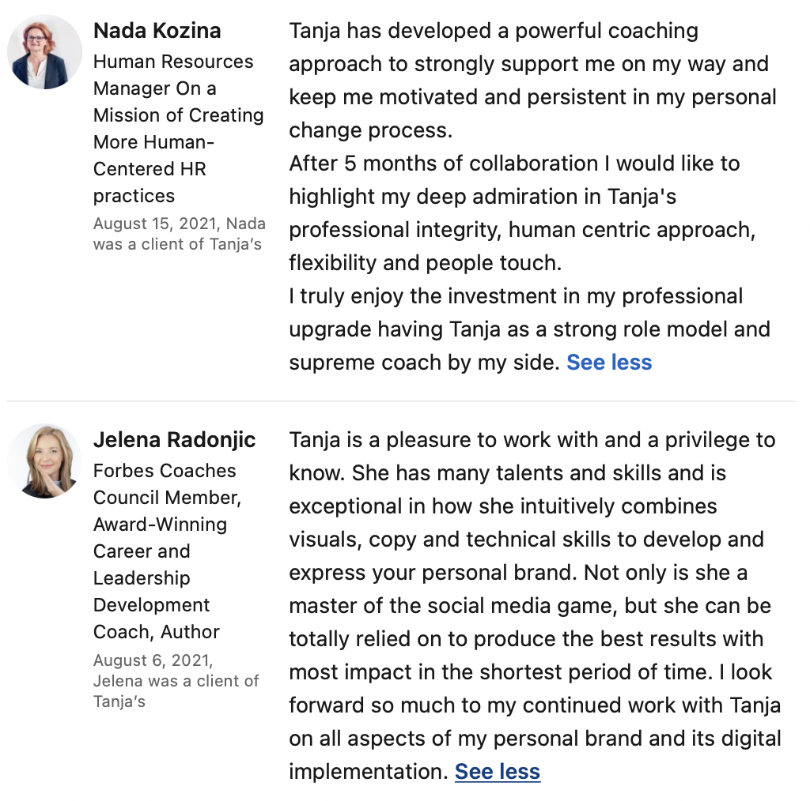
Preporuke kolega i klijenata
Zaokružite priču o sebi
s preporukama koje potvrđuju sve što ste naveli u vašem profilu

Slide 16
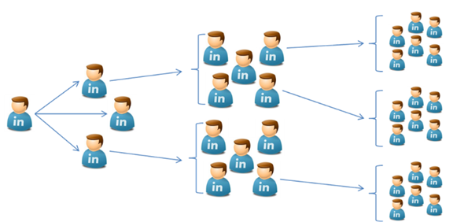
Povežite se s pravim ljudima
Gradite svakodnevno mrežu korak po korak dodajući:
- kolege, klijente i prijatelje
kolege iz industrije koje površno poznajete
profesionalce s kojima dijelite razmišljanja i vrijednosti
profesionalce s kojima želite u budućnosti surađivati

Slide 17
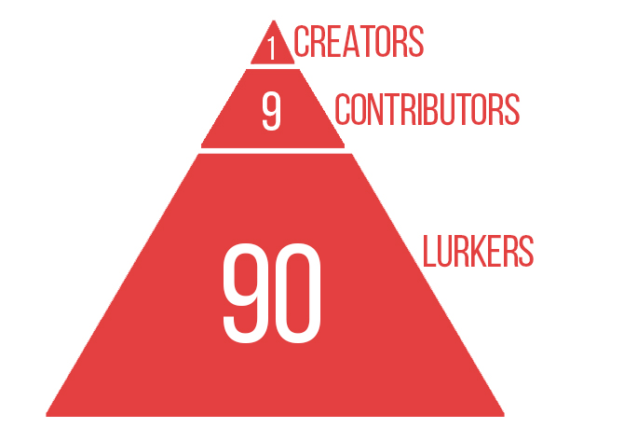
Zašto objavljivati na LinkedInu?
Jeste li znali da
samo 1% korisnika
redovito obljavljuje
sadržaj, a čak 90% ga
redovito konzumira?
Redovitim objavljivanjem kultivirate svoj brend – stvarate autoritet, povjerenje i reputaciju u poslovnoj zajednici i tako osiguravate podršku unaprijed za svoje naredne projekte i prodajne inicijative

Slide 18
Što i kako objavljivati?
Definirajte svoju ključnu temu, primjerice marketing
Ali i specifičnu temu u njoj, primjerice e-mail marketing
Odredite ciljnu skupinu i kako vaša tema njoj služi
TIPOVI SADRŽAJA:
Poslovna iskustva koja odražavaju vaše vrijednosti
Novosti iz industrije uz osobni osvrt
Strukovni savjeti
Usluge / proizvodi
ZAPAMTITE:
Kada se obraćate svima, zapravo se ne obraćate nikome.

Slide 19

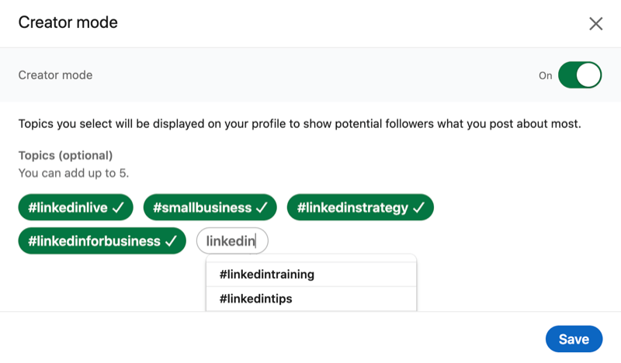
Uključite Creator Mode
Uz korištenje odabranih hashtagova povećajte svoj doseg 15-35%

Slide 20
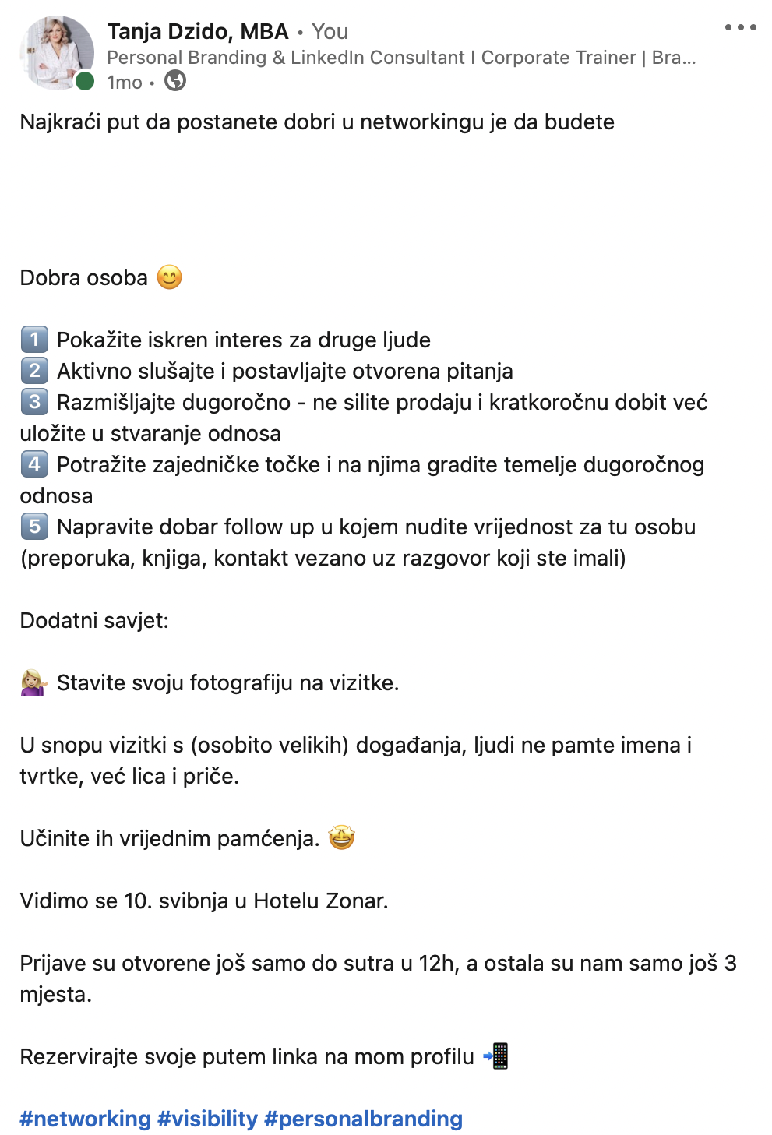
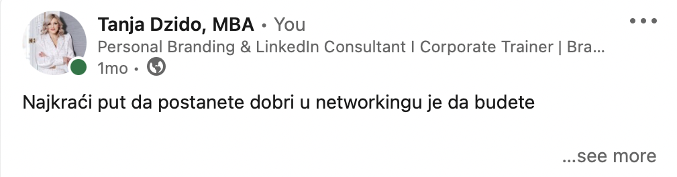
Struktura objava
Prva rečenica treba zaintrigirati (hook)
5 redova razmaka stvara – see more
Podijelite “meso” u paragrafe (koristite razmake i emoticone)
Sumirajte glavnu misao i dodajte call-to-action na kraju

Slide 21
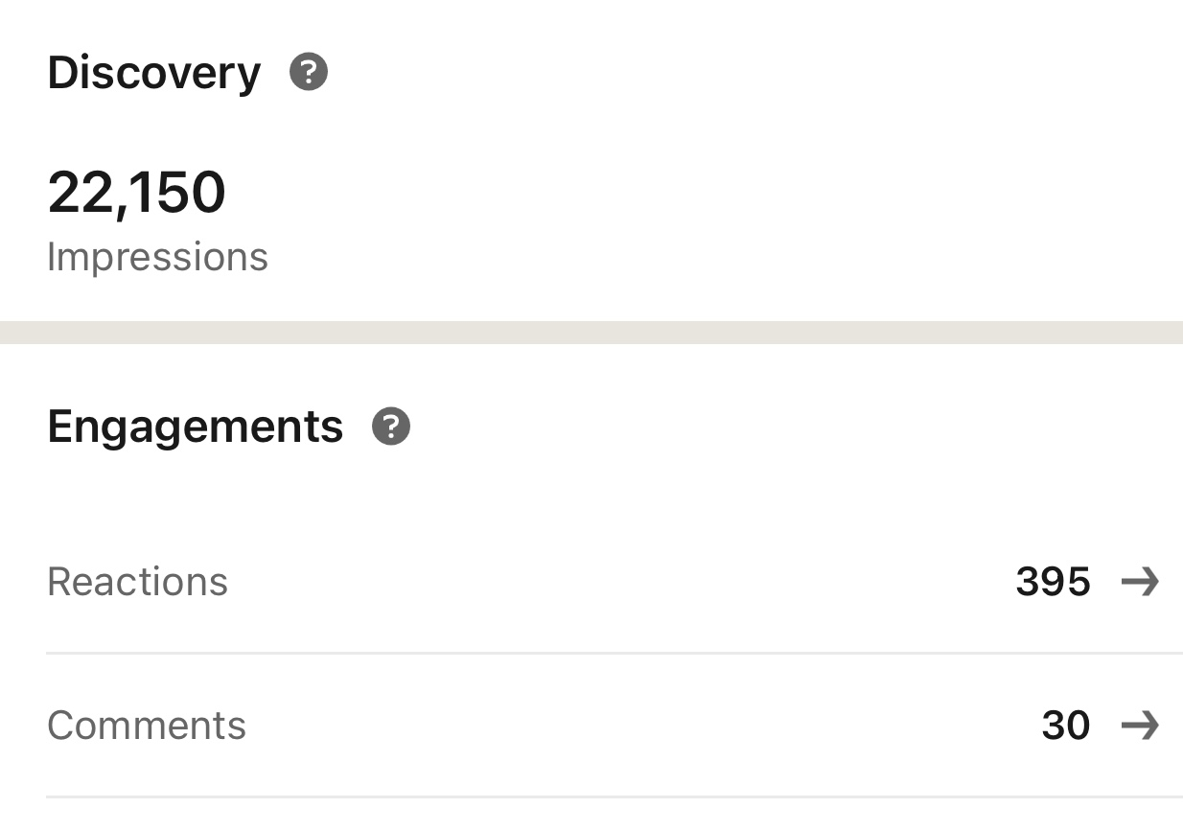
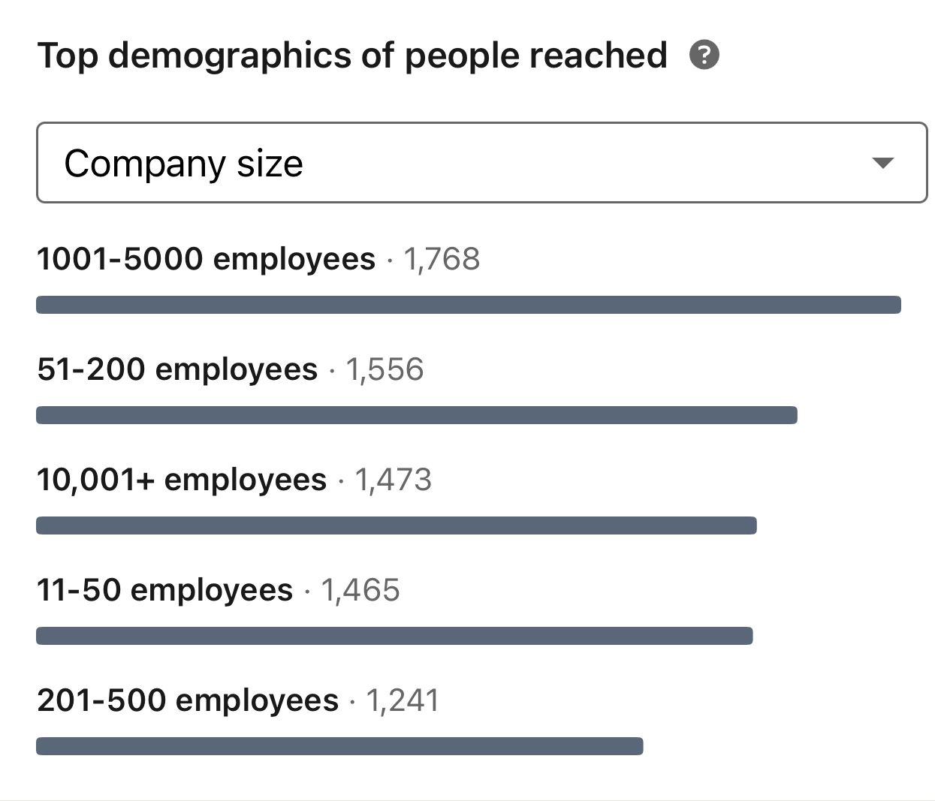
Rezultati
Promatrajte analitiku, ne samo lajkove i komentare

Slide 22

LinkedInov algoritam
Korisnici su sve aktivniji,
a ključ uspjeha je
– interakcija.
LinkedInov algoritam prosuđuje vrijednost
vaše objave u vremenskom periodu od 1h – GOLDEN HOUR
Prema inicijalnoj reakciji, sortira objave u 3 kategorije: spam, low quality, high quality
Kome LinkedIn prvo pokazuje objavu?
- osobne konekcije
- zajednički interesi
- aktivni korisnici
Klik na see more je snažniji cilj od klika na like
Interakcijom s drugima 1h prije i 1h poslije vaše objave povećavate svoj doseg.
Objave bez linkova imaju 6x veći doseg
Fokus na relevantnost i duljinu vremena provedenog na mreži
Komentar je 4x utjecajniji od lajka te 7x utjecajniji ako je došao u GOLDEN HOUR

Slide 23
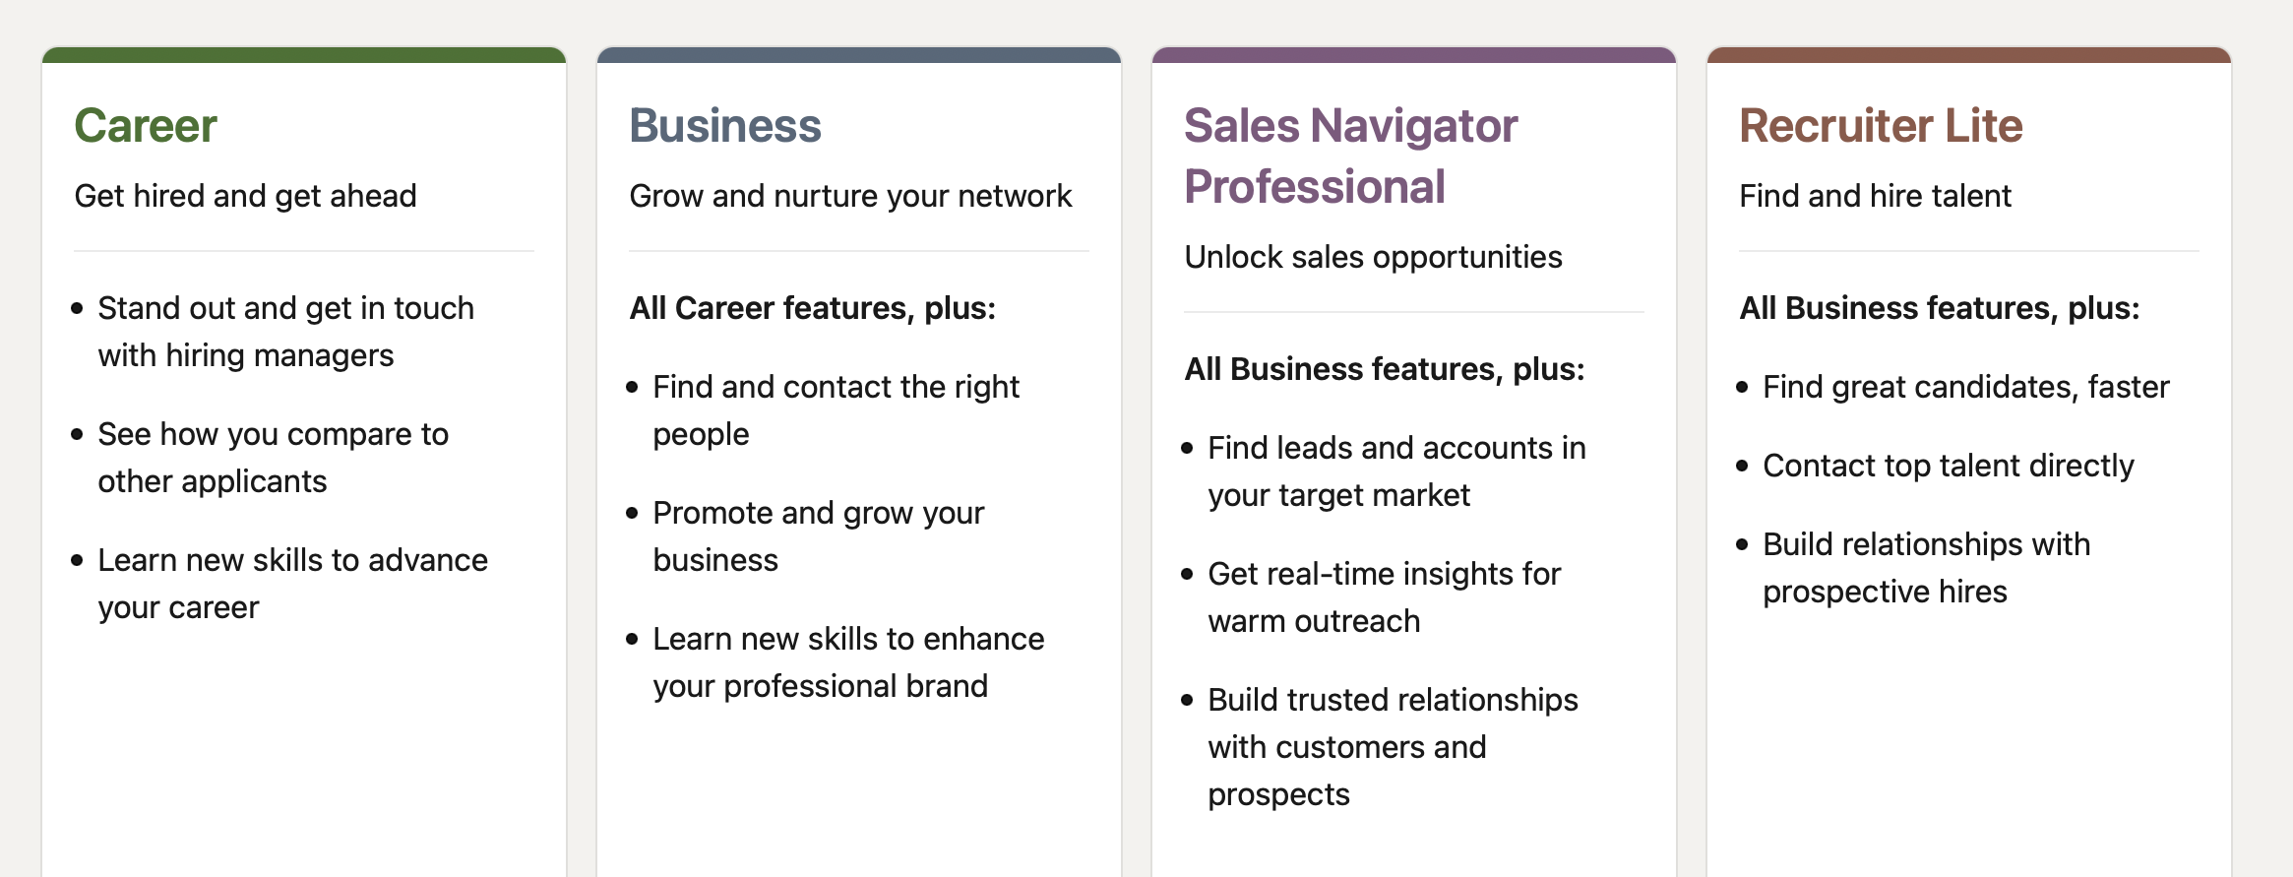
Treba li vam Linkedin Premium?
*CIJENE SU U OKVIRU GODIŠNJE PRETPLATE
€19.82*mjesečno €44.62* mjesečno €79.33* mjesečno €123.96* mjesečno

Slide 24
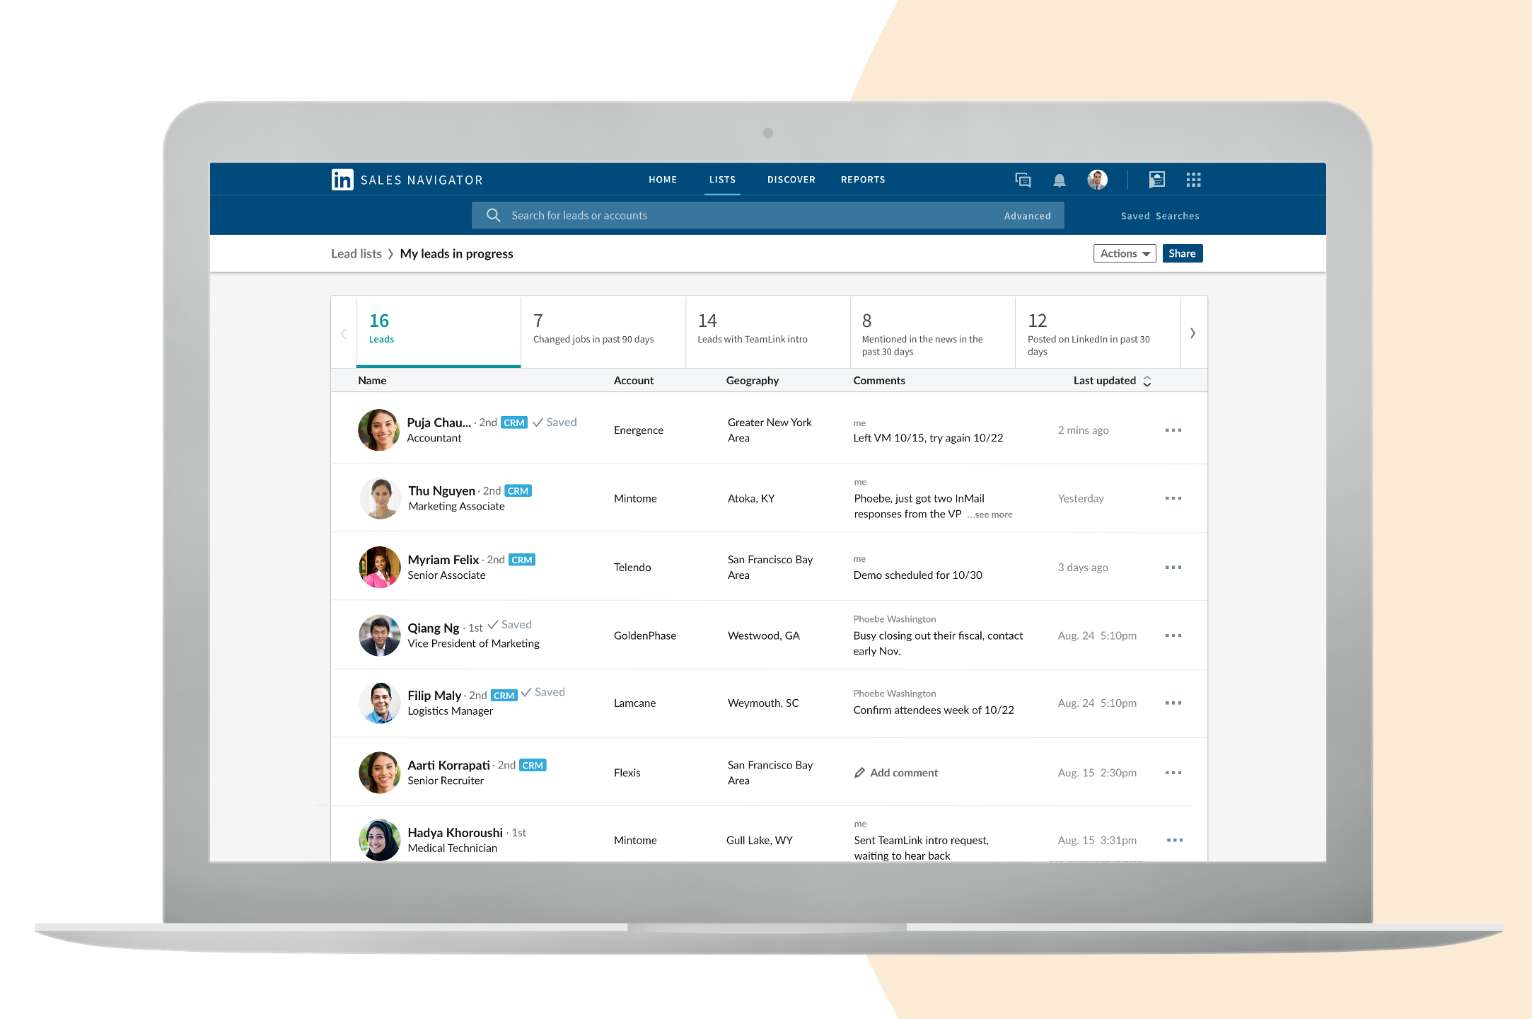
LinkedIn Sales Navigator
Skratite prodajni proces 30-60% izgradnjom kvalitetnog pipelinea
Spremite potencijalne leadove koje kasnije možete pratiti, a LinkedIn će vam u pozadini kontinuirano pronalaziti slične
Možete uploadati vaš popis kontakata ili integrirati s vašim CRM-om (Salesforce i Microsoft Dynamics) (Advanced Plus)
JE LI VRIJEDNO INVESTICIJE?
Forrester studija je potvrdila da je Sales Navigator osigurao 312% ROI kroz 3 godine i otplatio investiciju u <6mj.

Slide 25
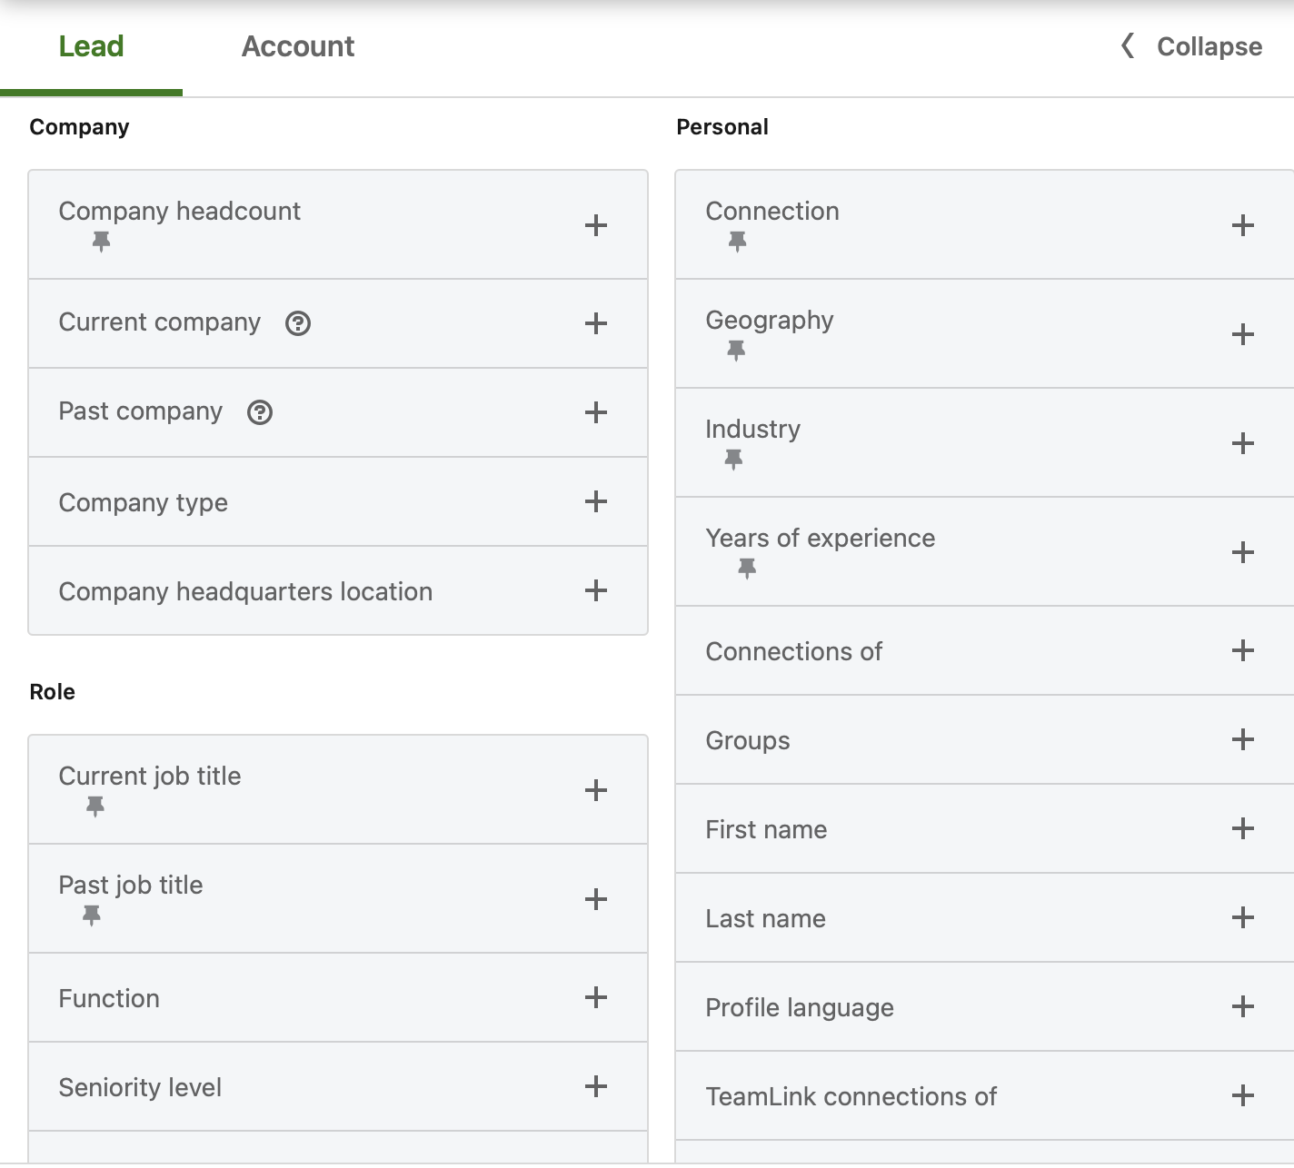
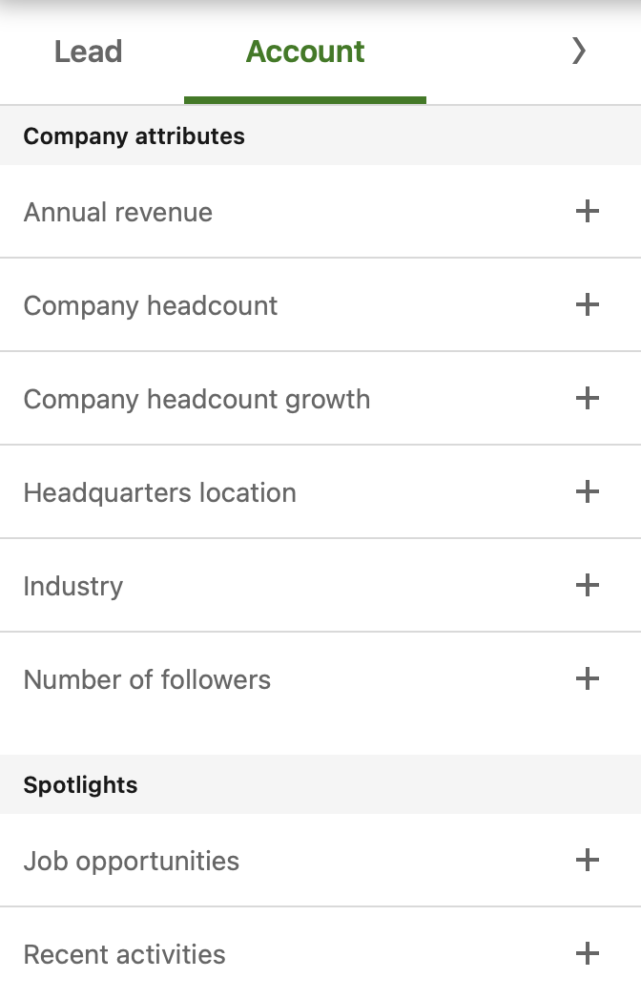
Skratite vrijeme kroz napredne filtere
Koristite 40+ naprednih filtera i spremite potencijalne leadove koje kasnije možete pratiti i ispitivati interes za vašim uslugama
Selektirajte tvrtke po prihodu, broju zaposlenika, rastu i aktivnostima
Osim filtera profila i stranica tvrtki, možete pretraživati leadove po ključnim riječima

Slide 26
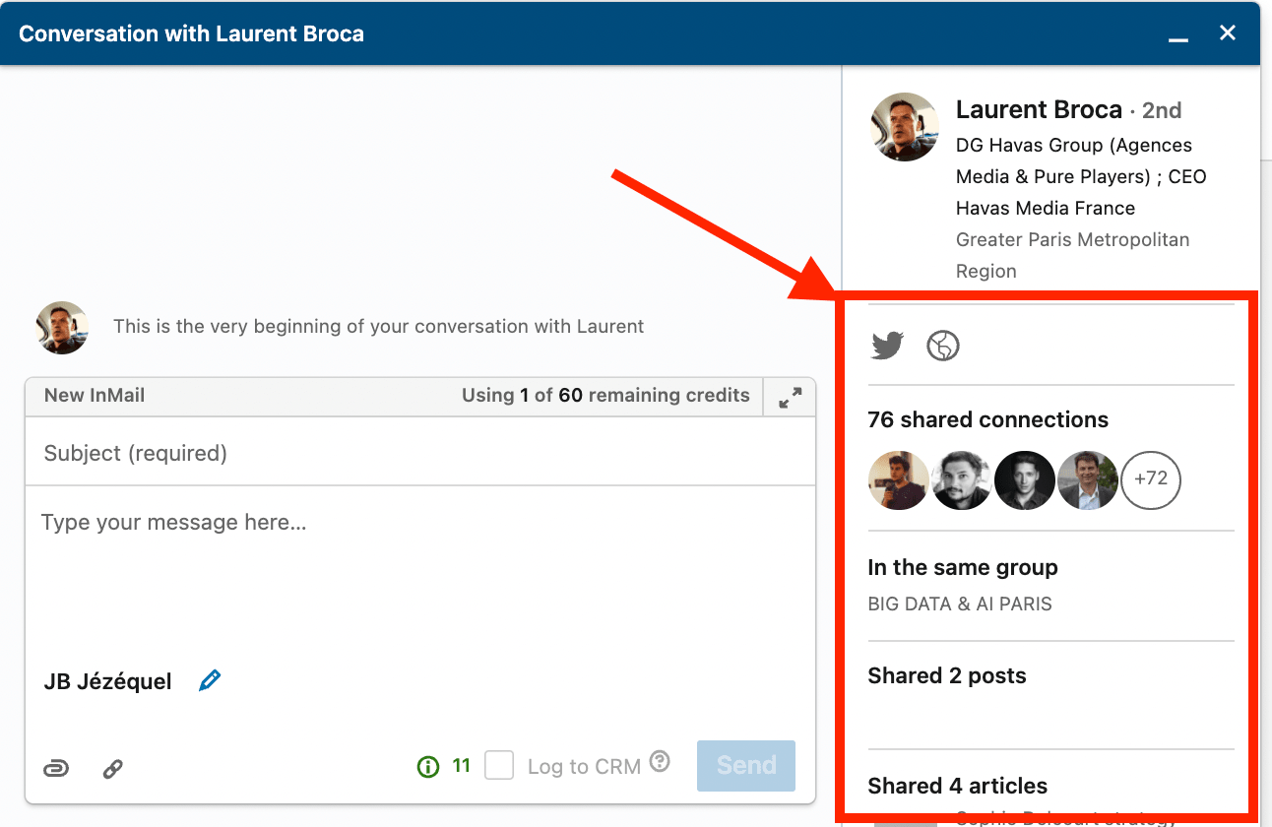
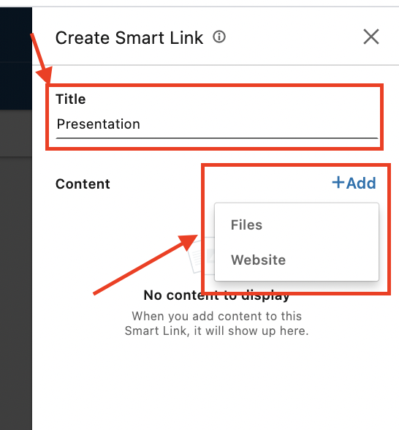
Ostvarite kontakt u pravo vrijeme
Jeste li znali da 90% ljudi na LinkedInu ne reagira na cold outreach?
Ubrzajte dolazak do warm leadova kroz TeamLink i InMail
Koristite Account Alert i Buyer Intent opciju da procijenite najbolje vrijeme za prodaju
Pratite reakcije na linkove koje šaljete kroz inbox uz SmartLinks

Slide 27
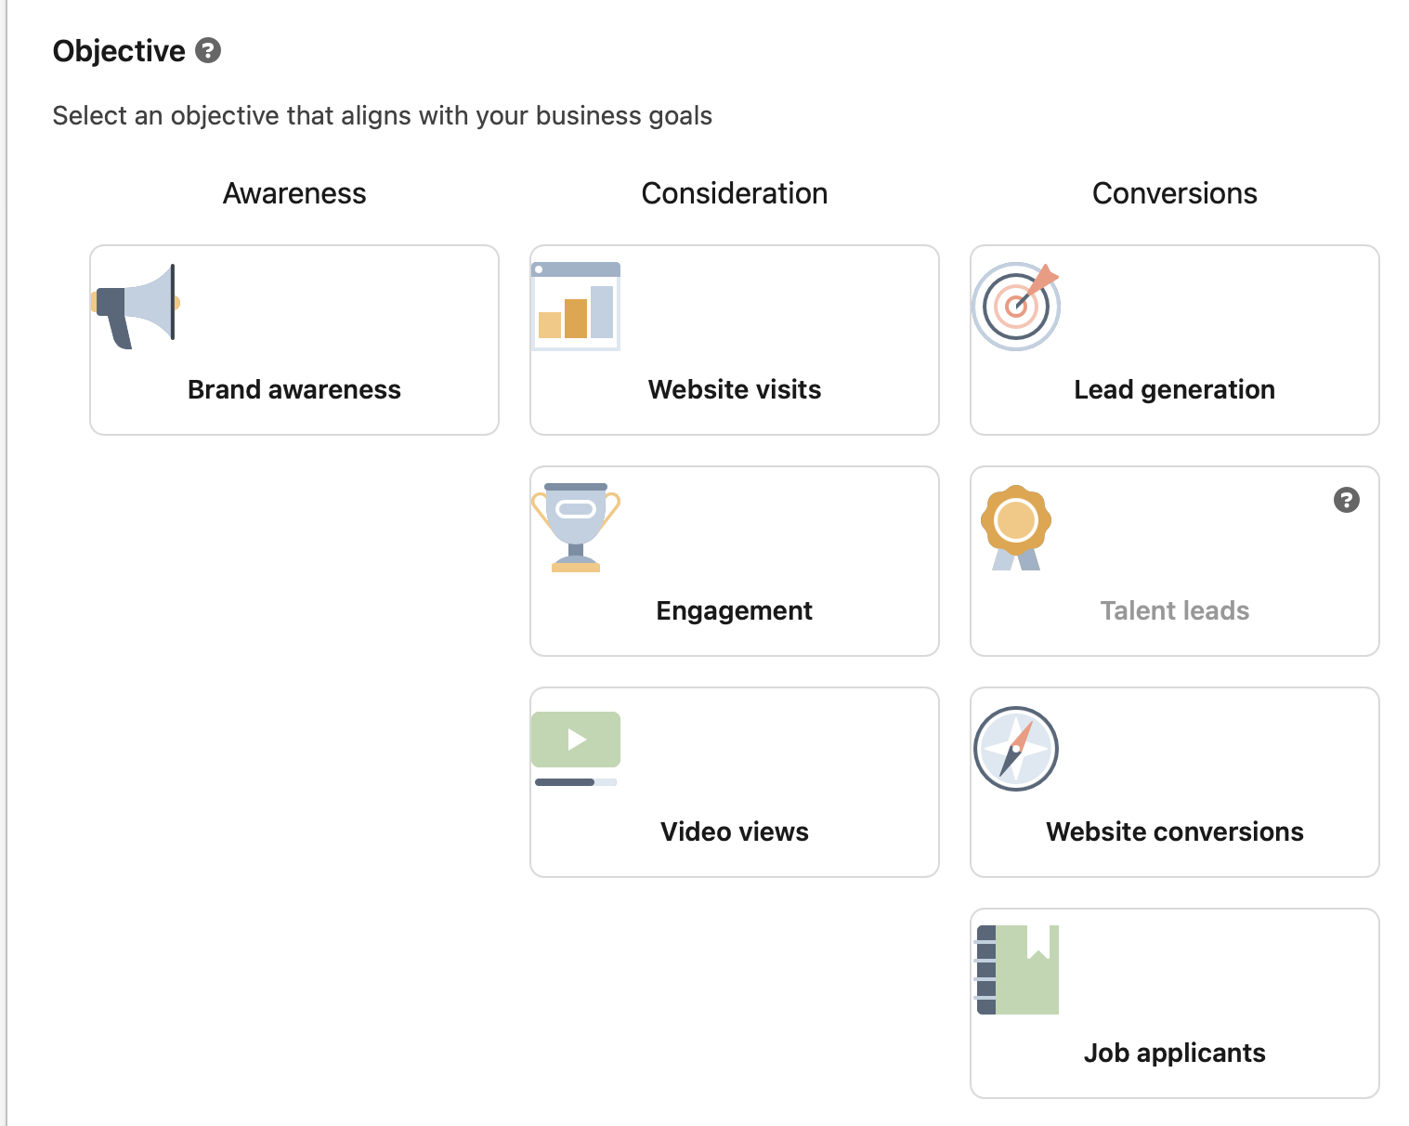
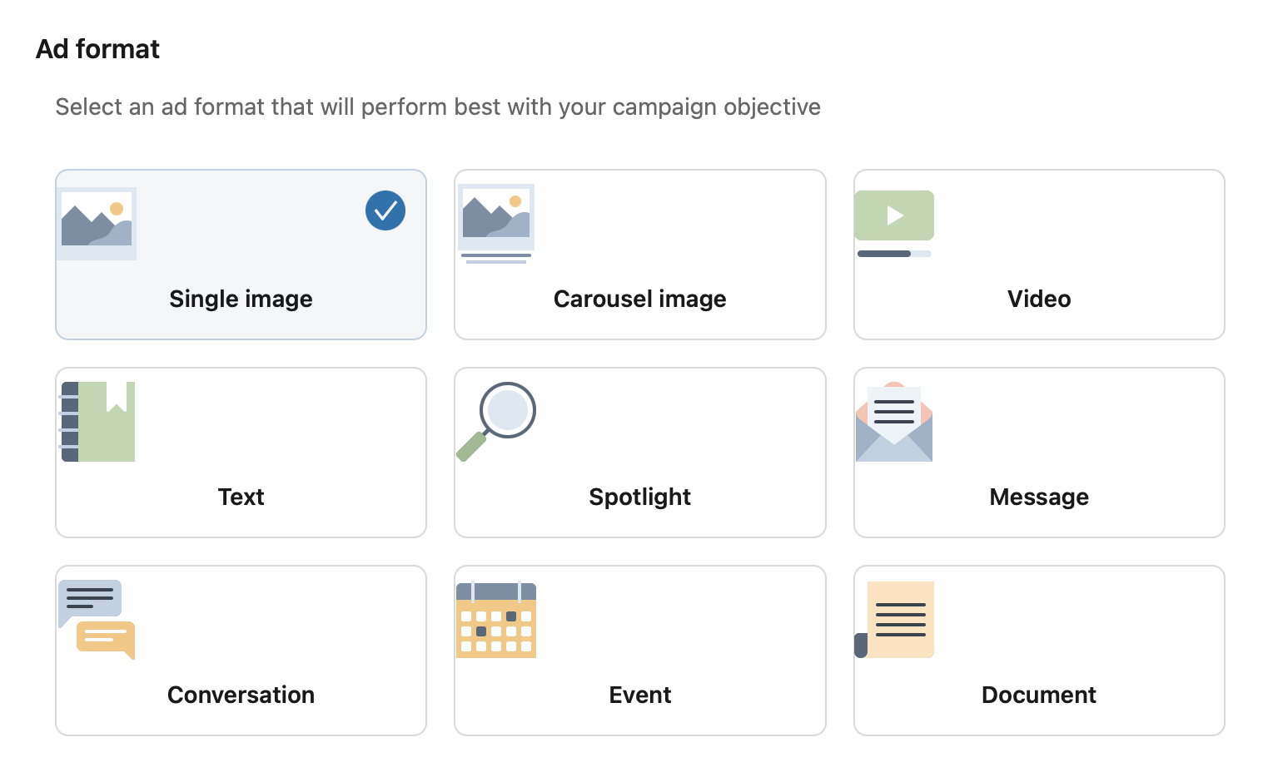
Treba li vam Linkedin oglašavanje?

Slide 28
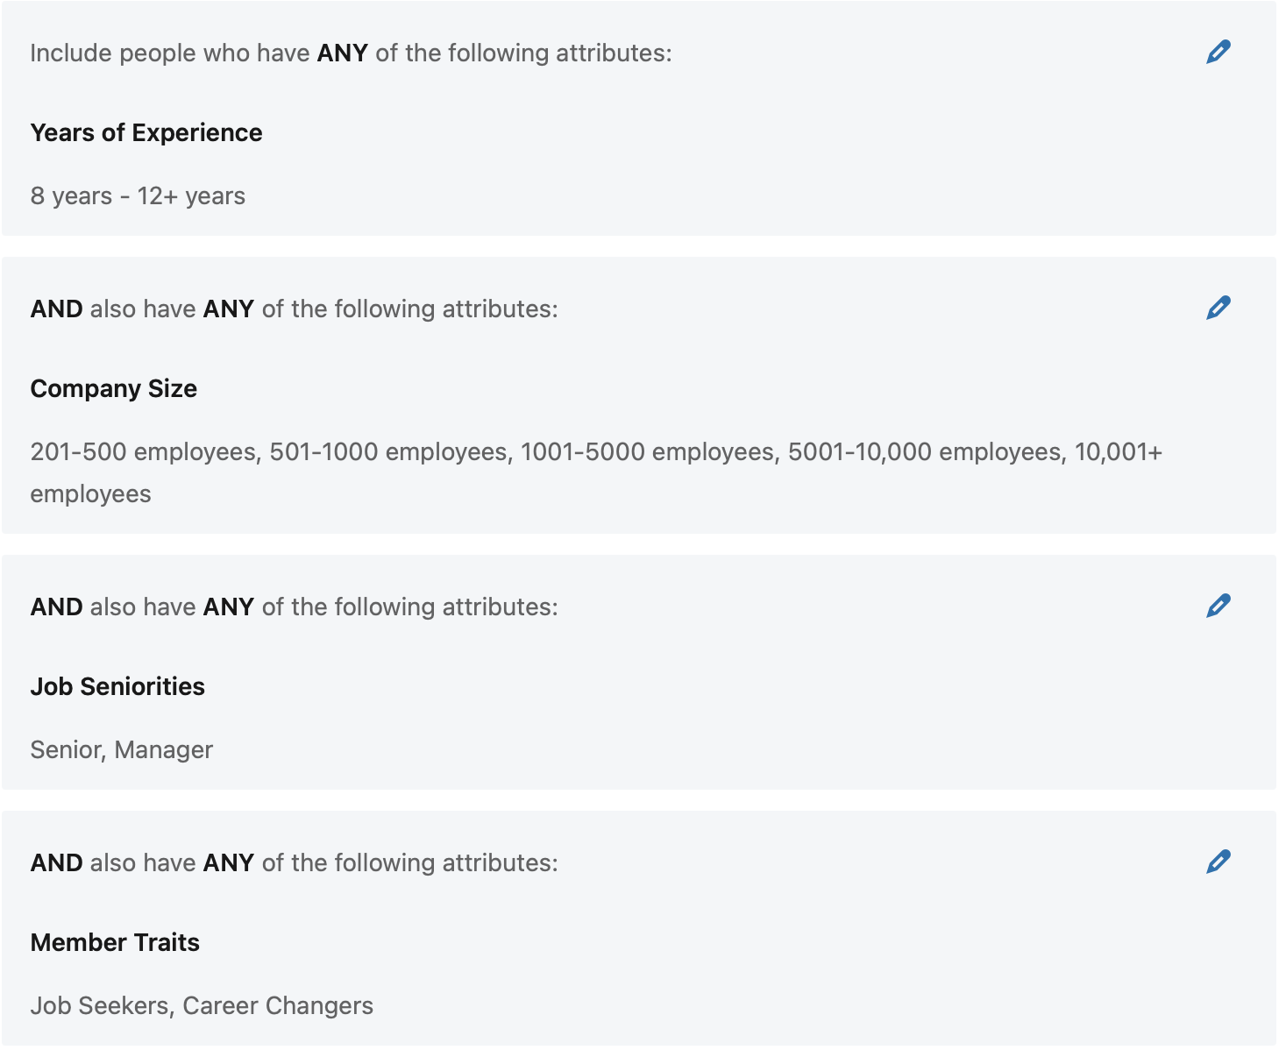
Prednost: najnapredniji filteri
LinkedIn omogućava targetiranje po gotovo svim stavkama koje su dostupne na LinkedIn profilima
Ciljajte točnu industriju, dob, spol, godine iskustva, razinu u hijerahiji, veličinu tvrtke, aktivnosti na profilima…
U analitici oglasa možete dobiti pregled konkretnih tvrtki koje pokazuju interes za vašim uslugama što može pomoći i u boljem usmjeravanju prodajnih napora

Slide 29

Je li isplativo?
Campaign: 21 days
Budget: 700 EUR
Clicks: 1072
Leads: 63
Sales: 39
CPA: 17.94
Price of the course: 120 EUR
Sold: 4680 EUR
ADS
= 3980 profit

Slide 30

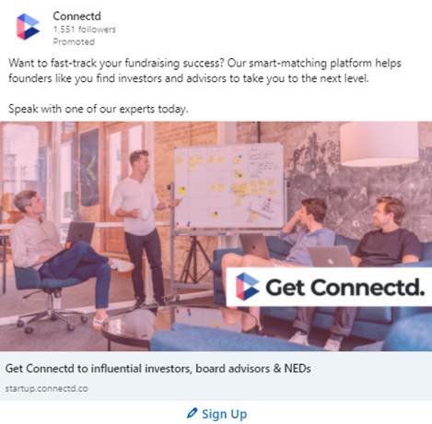
Je li isplativo?
Campaign: ongoing
Budget: 1000 EUR per day
Sold: 35.79 per day
CPA: 27.94
Price of annual membership 300 EUR
10.737– 1000 ADS
= 9737 EUR daily profit

Slide 31


Slide 32


